Slide 1


火树2021届 实习生答辩
2020 12
数据改变医疗

Slide 2

目录
一、个人介绍（1min）
二、工作复盘（8min）
三、优劣分析（3min）
四、未来规划（2min）
五、自主发挥（名字可改成自定义的主题名称）（1min）

Slide 3
一 个人介绍
1分钟内的自我介绍
必须包含的内容：
姓名、年龄、在读学校及专业、培训经历、掌握的能力概述、
实习岗位介绍、带教导师
（此页为提示页，答辩时可删除）

Slide 4
内容页面
数据改变医疗

Slide 5
二 工作复盘
开始实习时间
你对于这个岗位的认知
主要的实习工作内容、重点事件
你从中的收获、自己认为可提升的部分、后续的提升计划、对团队、
公司的建议或者工作中的创新点等等；
满分10分，你给自己的实习经历打分是几分，说明理由。
（此页为提示页，答辩时可删除）

Slide 6
内容页面
数据改变医疗

Slide 7
三 优劣分析
对照你对岗位的认知，进行优劣势的分析
对于劣势项有无后续提升计划，如有，请列举具体行动计划
（此页为提示页，答辩时可删除）

Slide 8
内容页面
数据改变医疗

Slide 9
四 优劣分析
未来1年你的计划是什么？
分阶段需要达成的目标分别是什么？
（此页为提示页，答辩时可删除）

Slide 10
内容页面
数据改变医疗

Slide 11
五 自主发挥

Slide 12

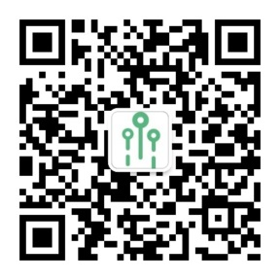




数据改变医疗
杭州市西湖区紫荆花路2号联合大厦B座10楼
0571-87966761
market@firesoon.com
www.firesoon.com
数据改变医疗

